Slide 1

Analytics les 3 (deel 1: ROC-curves)
David Schweizer
Dit online-college wordt opgenomen

Slide 2
Blackboard Collaborate
Dit college wordt online gegeven met Blackboard Collaborate.
Het college is verdeeld in een aantal kortere sessies, omdat veel mensen anderhalf uur geconcentreerd luisteren lastig vinden.
De sessies worden opgenomen; deze opnamen zijn later beschikbaar via Blackboard Collaborate.

Slide 3
Spelregels
Microfoon: zoveel mogelijk uit (docent zet microfoon van de studenten aan het begin uit)
Vragen: Hand opsteken
Tijdens les: vragen via chat
Na les: vragen via chat of spraak
Deze les is in drie sessies verdeeld.

Slide 4
Programma
Herhaling
ROC-curves
Validatie
Lineair vs Logistic
Logistic Regression met R
  Voorbeeld (hart)

Slide 5

Programma
Herhaling
ROC-curves
Validatie
Lineair vs Logistic
Logistic Regression met R
  Voorbeeld (hart)

Slide 6
Onderzoeksvraag
Wat is de beste voorspelling voor de waarde van “afhankelijke variabele”
gegeven willekeurige waarde(s) van 1 of meer “onafhankelijke variabelen”?

Slide 7
Regressie
x | y
3 | 9
4 | 13
5 | 14
… | …
x | y
3 | 9
4 | 13
5 | 14
… | …
Lineaire regressie
Multiple lineaire regressie
model
y = a * x + b
x1 | x2 | … | xn | y
3 | 16 |  | 1,2 | 9
4 | 14 |  | 1.6 | 13
5 | 10 |  | 1,3 | 14
… | … |  | … | …
afhankelijke variabele
onafhankelijke variabele
x1 | x2 | … | xn | y
3 | 16 |  | 1,2 | 9
4 | 14 |  | 1.6 | 13
5 | 10 |  | 1,3 | 14
… | … |  | … | …
y = a₁ * x₁ + a₂ * x₂ + … + a_{n} * x_{n} + b
model
afhankelijke variabele
onafhankelijke variabelen

Slide 8

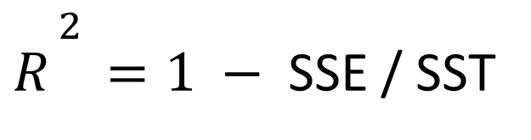
Model en fit
Hoe goed is het model?
Hoe betrouwbaar is de voorspelling?
Hoe groot is de kans dat je voorspelling klopt?
observaties
voorspellingen
x1 | x2 | x3 | y
3 | 16 | 1,2 | 9
4 | 14 | 1,6 | 13
5 | 10 | 1,3 | 14
6 | 7,5 | 1,4 | 17
7 | 7 | 1,45 | 19
x1 | x2 | x3 | Model
3 | 16 | 1,2 | 8,86
4 | 14 | 1,6 | 12,93
5 | 10 | 1,3 | 14,07
6 | 7,5 | 1,4 | 16,82
7 | 7 | 1,45 | 18,95
$R^{\begin{aligned}2 \\ \end{aligned}}=1 −$ SSE / SST

Slide 9
Regressie (2)
Afhankelijke variabele:
  Waarde
Onafhankelijke variabelen:
  1 of meer waarden
Model:
  (multiple) Lineaire Regressie
Voorspelling:
  Waarde

Slide 10
Classificatie
Afhankelijke variabele:
  Categorie
  2 categorieën (ja/nee, laag/hoog)
  (Meer categorieën)
Onafhankelijke variabele(n):
  1 of meer waarden / categorieën
Model:
  Logistic Regression
  CART trees
  …
Voorspelling:
  Waarschijnlijkheid

Slide 11
Model
Onafhankelijke variabele(n)
Voorspelling afhankelijke variabele
observaties
voorspellingen
lengte | geslacht
1,90 | M
1,60 | M
1,65 | M
1,65 | V
1,82 | V
1,56 | V
1,58 | V
lengte | model
1,90 | 0,95
1,60 | 0,23
1,65 | 0,38
1,65 | 0,38
1,82 | 0,86
1,56 | 0,15
1,58 | 0,19
lengte: onafhankelijke variabele
geslacht: afhankelijke variabele
Logistic regression
model
(berekening)

Slide 12
Logistic Regression
drempelwaarde

Slide 13
Model
Onafhankelijke variabele(n)
Voorspelling afhankelijke variabele
observaties
voorspellingen
lengte | geslacht
1,90 | M
1,60 | M
1,65 | M
1,65 | V
1,82 | V
1,56 | V
1,58 | V
lengte | model
1,90 | 0,95 | M
1,60 | 0,23 | V
1,65 | 0,38 | V
1,65 | 0,38 | V
1,82 | 0,86 | M
1,56 | 0,15 | V
1,58 | 0,19 | V
lengte: onafhankelijke variabele
geslacht: afhankelijke variabele
Drempelwaarde = 0,5
Logistic regression
model
(berekening+drempelwaarde)

Slide 14
Confusion matrix
 | waarde 0 voorspeld | waarde 1 voorspeld
Echte waarde = 0 | TN | FP
Echte waarde = 1 | FN | TP
TN | True Negatives
FN | False Negatives
TP | True Positives
FP | False Positives
Sensitivity = TP / (FN + TP)
Specificity = TN / (TN + FP)
Accuracy = (TN +TP) / (TN + FP + TP + FN)

Slide 15

Confusion Matrix (2)
10000 mensen worden getest op Covid-19.
De gebruikte test heeft een specificity van 99% en een sensitivity van 99%.
Neem aan dat 100 mensen besmet zijn.
Hoeveel mensen testen er positief?
Hoeveel daarvan zijn vals-positief?
 | waarde 0 voorspeld | waarde 1 voorspeld
Echte waarde = 0 | TN | FP
Echte waarde = 1 | FN | TP
specificity
sensitivity
Negatief
Positief
getest
getest
TN | True Negatives
FN | False Negatives
TP | True Positives
FP | False Positives
Niet
9801
99
Specificity = 99%
besmet
Besmet
1
99
Sensitivity = 99%

Slide 16
Programma
Herhaling
ROC-curves
Validatie
Lineair vs Logistic
Logistic Regression met R
  Voorbeeld (hart)

Slide 17
Programma
Herhaling
ROC-curves
Validatie
Lineair vs Logistic
Logistic Regression met R
  Voorbeeld (hart)

Slide 18

ROC Curves
Receiver Operating Characteristic
Oorsprong:
onderscheiden (radio) signalen van random noise

Slide 19
Model en fit
Hoe goed is het model?
Hoe betrouwbaar is de voorspelling?
Hoe groot is de kans dat je voorspelling klopt?
observaties
voorspellingen
lengte | geslacht
1,90 | M
1,60 | M
1,65 | M
1,72 | M
1,82 | M
1,84 | M
1,81 | M
1,85 | M
1,64 | V
1,55 | V
1,40 | V
1,60 | V
1,65 | V
1,82 | V
1,56 | V
1,58 | V
lengte | model
1,90 | 0,95
1,60 | 0,23
1,65 | 0,38
1,72 | 0,62
1,82 | 0,86
1,84 | 0,89
1,81 | 0,85
1,85 | 0,91
1,64 | 0,35
1,55 | 0,13
1,40 | 0,02
1,60 | 0,23
1,65 | 0,38
1,82 | 0,86
1,56 | 0,15
1,58 | 0,19
lengte | model
1,90 | 0,95 | M
1,60 | 0,23 | V
1,65 | 0,38 | V
1,72 | 0,62 | M
1,82 | 0,86 | M
1,84 | 0,89 | M
1,81 | 0,85 | M
1,85 | 0,91 | M
1,64 | 0,35 | V
1,55 | 0,13 | V
1,40 | 0,02 | V
1,60 | 0,23 | V
1,65 | 0,38 | V
1,82 | 0,86 | M
1,56 | 0,15 | V
1,58 | 0,19 | V
Drempelwaarde = 0,5
voorspellingen
observaties
 | V | M
V
M
 | V | M
V
M |  | 6
 | V | M
V | 7
M |  | 6
 | V | M
V | 7 | 1
M |  | 6
 | V | M
V | 7 | 1
M | 2 | 6

Slide 20
Confusion matrix
 | Vrouw voorspeld | Man voorspeld
Vrouw | 7 | 1
Man | 2 | 6
drempelwaarde = 0,5
Specificity = 7 / (7 + 1) = 0,875
Sensitivity = 6 / (6 + 2) = 0,75
Accuracy = (7 + 6) / (7 + 1 + 2 + 6) = 0,8125

Slide 21
Drempelwaardes
Drempel | Accuracy | Specificity | Sensitivity
0,2 | 0,25 | 0,5 | 1
0,5 | 0,8125 | 0,875 | 0,75
0,9 | 0,625 | 1 | 0,25

Slide 22
Drempelwaarde | Specificity | Sensitivity | Accuracy
Drempelwaarde | Specificity | Sensitivity | Accuracy
0,2 | 0,5 | 1 | 0,75
0,5 | 0,875 | 0,75 | 0,8125
0,9 | 1 | 0,25 | 0,625
Drempelwaarde | Specificity | Sensitivity | Accuracy
0 | 0 | 1 | 0,5
0,1 | 0,125 | 1 | 0,5625
0,15 | 0,375 | 1 | 0,6875
0,2 | 0,5 | 1 | 0,75
0,3 | 0,625 | 0,875 | 0,75
0,4 | 0,875 | 0,75 | 0,8125
0,5 | 0,875 | 0,75 | 0,8125
0,6 | 0,875 | 0,75 | 0,8125
0,7 | 0,875 | 0,625 | 0,75
0,8 | 0,875 | 0,625 | 0,75
0,9 | 1 | 0,25 | 0,625
0,95 | 1 | 0,125 | 0,5625
1 | 1 | 0 | 0,5

Slide 23
Drempelwaarde | Specificity | Sensitivity | Accuracy
0 | 0 | 1 | 0,5
0,1 | 0,125 | 1 | 0,5625
0,15 | 0,375 | 1 | 0,6875
0,2 | 0,5 | 1 | 0,75
0,3 | 0,625 | 0,875 | 0,75
0,4 | 0,875 | 0,75 | 0,8125
0,5 | 0,875 | 0,75 | 0,8125
0,6 | 0,875 | 0,75 | 0,8125
0,7 | 0,875 | 0,625 | 0,75
0,8 | 0,875 | 0,625 | 0,75
0,9 | 1 | 0,25 | 0,625
0,95 | 1 | 0,125 | 0,5625
1 | 1 | 0 | 0,5

Slide 24
Confusion matrix
 | waarde 0 voorspeld | waarde 1 voorspeld
Echte waarde = 0 | TN | FP
Echte waarde = 1 | FN | TP
Specificity = TN / (TN + FP)
Sensitivity = TP / (FN + TP)
Accuracy = (TN + TP) / (TN + TP + FN + FP)
Sensitivity -> tpr (true positive rate)
1 – Specificity -> fpr (false positive rate)

Slide 25
Drempelwaarde | Specificity | Sensitivity | Accuracy
0 | 0 | 1 | 0,5
0,1 | 0,125 | 1 | 0,5625
0,15 | 0,375 | 1 | 0,6875
0,2 | 0,5 | 1 | 0,75
0,3 | 0,625 | 0,875 | 0,75
0,4 | 0,875 | 0,75 | 0,8125
0,5 | 0,875 | 0,75 | 0,8125
0,6 | 0,875 | 0,75 | 0,8125
0,7 | 0,875 | 0,625 | 0,75
0,8 | 0,875 | 0,625 | 0,75
0,9 | 1 | 0,25 | 0,625
0,95 | 1 | 0,125 | 0,5625
1 | 1 | 0 | 0,5
Drempelwaarde | fpr | tpr | Accuracy
0 | 1 | 1 | 0,5
0,1 | 0,875 | 1 | 0,5625
0,15 | 0,625 | 1 | 0,6875
0,2 | 0,5 | 1 | 0,75
0,3 | 0,375 | 0,875 | 0,75
0,4 | 0,125 | 0,75 | 0,8125
0,5 | 0,125 | 0,75 | 0,8125
0,6 | 0,125 | 0,75 | 0,8125
0,7 | 0,125 | 0,625 | 0,75
0,8 | 0,125 | 0,625 | 0,75
0,9 | 0 | 0,25 | 0,625
0,95 | 0 | 0,125 | 0,5625
1 | 0 | 0 | 0,5
ROC-curve

Slide 26
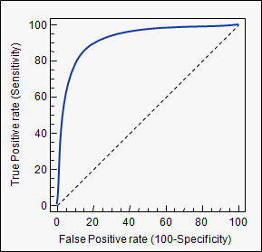
ROC-Curves (2)
drempelwaardes

Slide 27
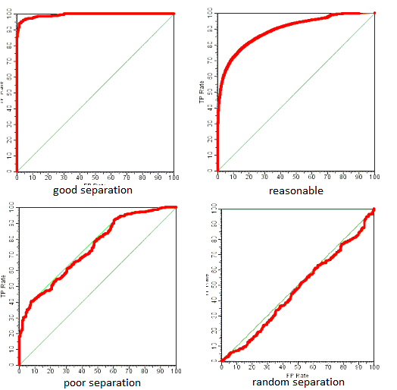
ROC-Curves (3)
Hoe goed is het model?
Hoe betrouwbaar is de voorspelling?
Hoe groot is de kans dat je voorspelling klopt?

Slide 28
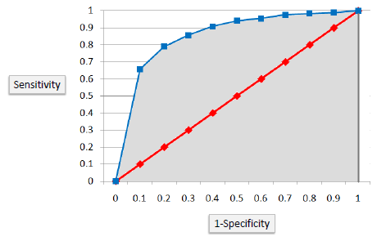
Area under Curve (AUC)
Tussen 0.5 (random) en 1 (perfect)
Onderscheid tussen positief en negatief (hoe groter AUC, hoe beter)
Onderscheidend vermogen model in 1 getal samengevat

Slide 29
Programma
Herhaling
ROC-curves
Validatie
Lineair vs Logistic
Logistic Regression met R
  Voorbeeld (hart)

Slide 30

Einde deel 1

